Slide 1

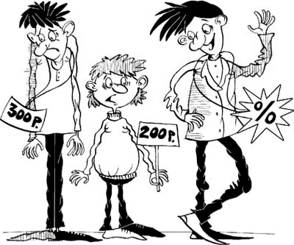
Рынок труда

Slide 2
Особенности рынка труда
1. Взаимодействие рынка труда и рынка товаров.
2. Специфика товара – «рабочая сила».
3. Процесс обмена – в 3 сферах.

Slide 3
Структура рынка труда
Субъекты рынка
Юридическая база
Рыночный механизм
Безработица
Инфраструктура рынка труда

Slide 4
субъекты рынка труда
Наёмные работники
Государство
Работодатели

Slide 5
Механизм рынка труда
Спрос на рабочую силу
Предложение рабочей силы
Цена рабочей силы
Конкуренция на рынке труда
Резерв рабочей силы
Конъюнктура рынка труда
равновесная
трудоизбыточная
трудодефицитная

Slide 6
Примеры сегментации рынка труда
Признак сегментации | Виды рынков труда
Уровень | Международный Национальный Региональный Локальный
Социально-демографический | Рынок женского труда Рынок труда молодежи Рынок труда инвалидов Рынок труда пожилых людей
Профессионально-отраслевой | Рынок труда строителей Рынок труда врачей…
Квалификационный | Рынок высококвалифицированного труда Рынок квалифицированного труда Рынок неквалифицированного труда
Качество рабочих мест | Первичный рынок труда (квалиф. труд, высокая оплата, стабильная занятость..) Вторичный рынок труда (неквалиф. труд, низкая оплата, нестабильная занятость)

